Slide 1


速算技巧
示範講解
速算練習

Slide 2


破十法：看大數，分出10，減小數，加剩數。
15－9 =
6
5
10
先算：10－9 = 1
1
再算： 5＋1 = 6
按此開始挑戰
速算練習

Slide 3


1. 16－9 = ？
點擊 作答
2
7
8

Slide 4

2. 13－8 = ？
11
7
5

Slide 5

3. 18－9 = ？
9
10
11

Slide 6
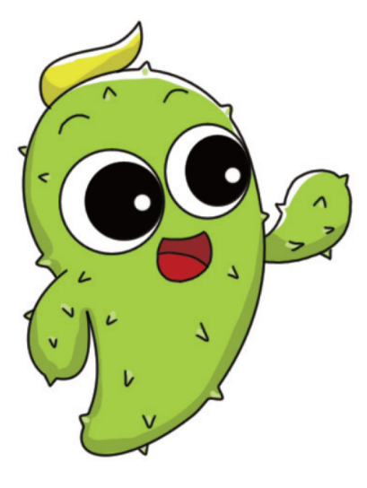

你答對了!
真細心。
下一題

Slide 7


答錯了，
小心D。
返回題目
答案
下一題

Slide 8
答案：
1.
7
下一題

Slide 9

恭喜你！
你答中了。
下一題

Slide 10

對不起!
你答錯了!
返回題目
答案
下一題

Slide 11
答案：
2.
5
下一題

Slide 12

答對了！
你真聰明。
挑戰完畢，
返回主頁

Slide 13

答錯了，
繼續努力吧。
返回題目
答案

Slide 14
答案：
3.
9
挑戰完畢，
返回主頁

Slide 15
歡迎你
下次再來挑戰!

